Slide 1
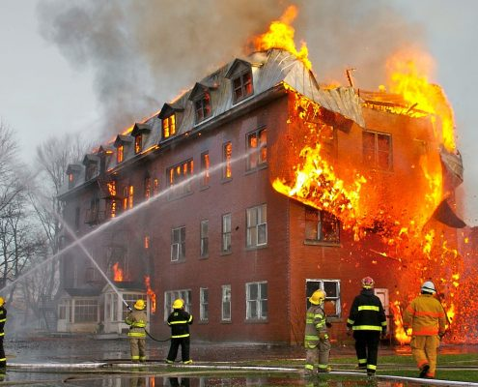
Usar el poder de Dios cambia tus posibilidades: El triangulo de reconciliación y la trampa de fuego de la ofensa
Amor confrontacional
Confesión Humilde
Perdonar libremente
El Triangulo de la Reconciliación
La trampa de fuego

Slide 2
Introducción
Un comentario personal:
Agradecer que tomaste esta clase y me da gusto que al ver este curso te dará una revelación y misión que hay al experimentar conflictos y aprender las oportunidades que existen en el conflicto, es mi oración que Dios te de esa revelación y que veas a los demás diferente y veas como bendecir a otros y ser usado en Cristo como embajador de la reconciliación y traer la paz que transforma de Dios en cada conflicto que encuentres, que no importa que tan extremo sea el conflicto, hay un momento en ese conflicto que podrás experimentar la paz de cristo y te usara, o importa que tan fuerte y caliente este ese fuego

Slide 3
Introducción
Hablaremos del triangulo de reconciliación en su relación con la trampa de la ofensa
Hablamos de ese proceso donde confrontamos, confesamos y perdonamos el pecado e intentamos extinguir el fuego destructor del conflicto y restaurar la relación, ese proceso y su relación con la trampa de fuego de la ofensa

Slide 4
Introducción
En cada etapa del proceso de la reconciliación, el mundo, la carne y el diablo trataran de impedir que nosotros seamos restaurados y trataran que nos enfoquemos en el fuego destructor
Recuerdan a esas personas que están en el conflicto contigo batallan las mismas batallas y aunque estén en otro conflicto con otro hermano en Cristo, están peleando en la misma batalla de la carne contra el Espíritu, la batalla del reino de este mundo y el reino de Dios el deseo de su corazón y el deseo de Dios.

Slide 5
La trampa de fuego de la ofensa se puede manifestar en cualquier etapa del proceso de la reconciliación
Se puede manifestar en la etapa de confesar el pecado, la persona confrontado puede sentirse injustamente acusada o que la seleccionaron inadecuadamente y se pone defensiva al ver que la persona que la confronta no esta de acuerdo con ella o ve las cosas diferentes a ella
En la etapa de confesar el pecado- la persona que esta confesando puede ponerse a la defensiva y acusar a los otros de sentirse expuesto. El trabajo del espíritu santo convencer de pecado , ese no es nuestro trabajo y alguna veces ellos pueden ver las cosas diferentes y rechazar nuestra posición

Slide 6
La trampa de fuego de la ofensa se puede manifestar en cualquier etapa del proceso de la reconciliación
“Hermanos, si alguien es sorprendido en pecado, ustedes que son espirituales deben restaurarlo con una actitud humilde. Pero cuídese cada uno, porque también puede ser tentado.” Gálatas 6:1
Algunas veces el ofendido puede tomar nuestra confesión no aceptable y pensar que la confesión es pura mentira y desear que confesé algo diferente,

Slide 7
La trampa de fuego de la ofensa se puede manifestar en cualquier etapa del proceso de la reconciliación
pero si vamos con un espíritu de que no importa lo que la persona confesé continuaremos buscando restaurar a esa persona (Oveja) y rechazaremos lo que nos siguiera la trampa de la ofensa
En la etapa del perdón la trampa de fuego de la ofensa puede surgir cuando la persona reúsa perdonar, O da un perdón falso o dudoso o no sincero

Slide 8
La instrucción primordial de Dios en medio del conflicto
Cuando estas tentado a caer en la trampa de fuego de la ofensa el remedio siempre es el mismo: recuerda que Dios siempre esta trabajando y puedes ir al fuego de paz, dale tu ofensa al señor y confía en tu relación de amor incondicional que el tiene para ti y si eres el que esta sintiéndose ofendido deja que Dios te libere, si alguien mas es el ofendido, Ora por ellos y espera en el fuego de paz que Dios te de las siguientes instrucciones
“Si es posible, y en cuanto dependa de ustedes, vivan en paz con todos. .” Romanos 12;18

Slide 9
Nota Final:
Porque la reconciliación fluye de nuestra relación con Cristo no con nuestra relación con la persona ofendida
Que Dios los bendiga, nos vemos en la siguiente clase

